Slide 1

BA: Dynamic Generation of Modular Industrial Plant Visualizations
ProcAppCom
Miguel Romero Karam

Slide 2
ProcAppCom
Projekt

Slide 3
Überblick und Motivation ProcAppCom
Entwicklung der Steuerungssoftware und Visualisierungsoberflächen und die Anbindung an Manufacturing Execution Systems (MES) erfördern einen sehr hohen Aufwand.
Die Erstellung (bzw. die spätere Abänderung) von anlagenspezifischen Visualisierungsoberflächen einer der Aufwands- bzw. Kostentreiber solche Projekte.
Motivation:
Konzept für die Visualisierung wandelbare verfahrenstechnischer Anlagen um Kosten bzw. Aufwand bei der Implementation von MES zu sinken,
Beliebige Unternehmen könen von dieser Softwarelösungen verfügen und profitieren.
Dynamische Komposition von GUIs auf Grundlage von Visualisierungskomponenten.

Slide 4
Problemstellung ProcAppCom
Heutige Produktionstechnik führt zu einer permanenten Steigerung der Komplexität industrieller Produktionsanlagen und zu einem permanenten technischen Wandel.
Dies wirkt sich erheblich auf Engineering, Betrieb und Anpassungen von Produktionsleitsysteme (MES) aus.
Anbindung und Konfiguration muss individuell erstellt und manuell angepasst werden.
Erstellung und Modifikation anlagenspezifischer Visualisierungoberflächen (GUI) ein bedeutender Aufwands- bzw. Kostentreiber ist.

Slide 5
Ausgangspunkt ProcAppCom
Grundsteine dieser Projektarbeit wurden bereit im Rahmen anderen Projektarbeiten gelegt.
Ein Modellierungsansatz und Beschreibungsmodelle für verfahrenstechnische Anlagen wurde entwickelt.
Auf Grundlage dieser Modelle ist es schon möglich, die Komponenten- bzw. Knotenhierarchie in den Datenbanktabellen des MES Legato Sapient umzuschreiben.
Factory Edge Gateways zur datentechnischen Anbindung der Steuerung von Anlagen an das MES dynamisch zu generieren.
Die dynamische Visualisierungserzeugung stellt den letzten Stein dieses Forschungsprojekts dar.

Slide 6
Dynamic Generation of Modular Industrial Plant Visualizations
Bachelorarbeit

Slide 7
Ziele ProcAppCom
Reduzierung des Aufwands und Beschleunigung der Entwicklung und Anpassung von Visualisierungserzeugung industrieller Prozesse.
Einheitliche und modulare Gestalt der Visualisierungskomponenten zur Erzeugung
Übersichtliche und nach Standard definierte Visualisierungsoberflächen auf der Prozessleitebene, für die Überwachung der Prozessvariablen.
Integration der Softwarelösung in das MES Legato Sapient.

Slide 8
Gliederung der Bachelorarbeit ProcAppCom
Vorbereitungsphase (100%)
Strukturierungsphase (100%)
Entwicklungsphase (75%)
Schreibphase (5%)
Abschlussphase (0%)

Slide 9
Gliederung der Bachelorarbeit ProcAppCom
Vorbereitungsphase (100%)
Strukturierungsphase (100%)
Entwicklungsphase (75%)
Schreibphase (5%)
Abschlussphase (0%)

Slide 10
3. Development Phase
Bachelorarbeit

Slide 11
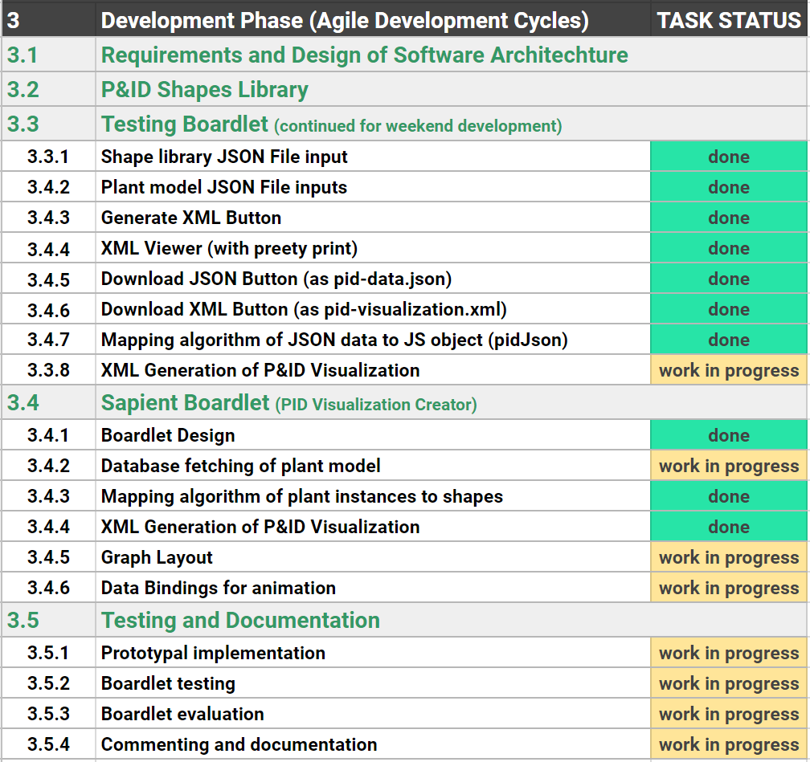
Task Backlog – Overview Bachelorarbeit

Slide 12
Task Backlog – Overview Bachelorarbeit

Slide 13
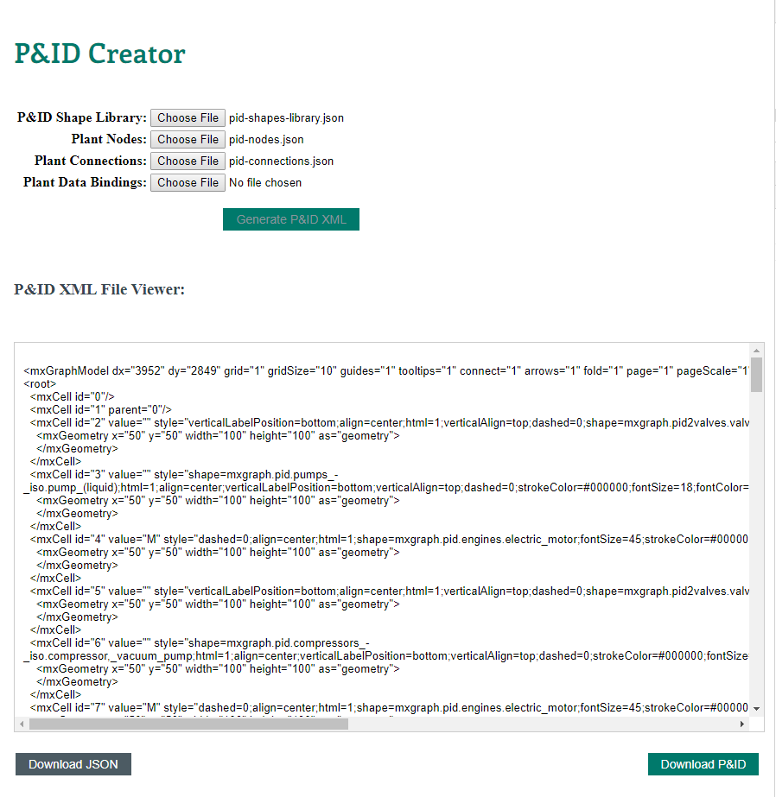
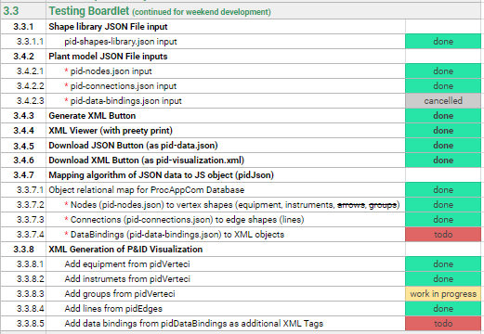
Testing Boardlet Weekly Sprint 10
In client- background

Slide 14
Task Backlog – Overview Bachelorarbeit

Slide 15
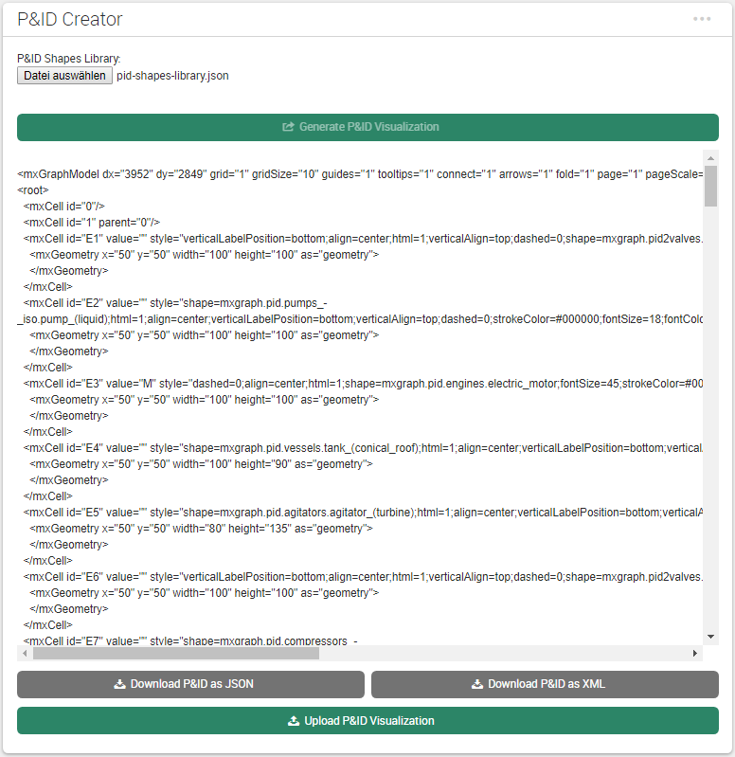
Sapient Boardlet Weekly Sprint 10
Root Node Selector

Slide 16
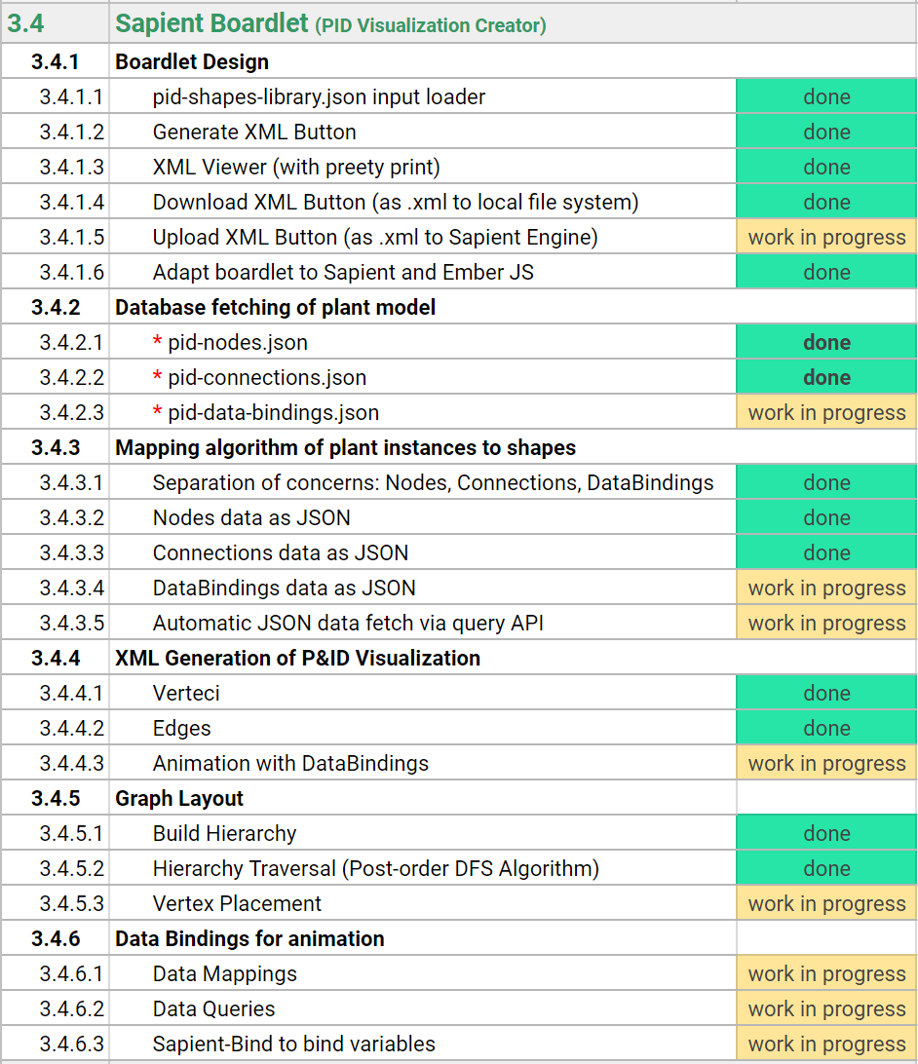
Sapient Boardlet Weekly Sprint 10
Root Node Selector
UPDATE

Slide 17
Sapient Boardlet Weekly Sprint 10
UPDATE

Slide 18
3.4.2 – Database Fetching of Plant Model Concept
PID-Nodes Query
Left Join Query
SELECT * FROM sapient_owner.prj_prc_visu_vertices v
LEFT JOIN sapient_owner.l_nodes
ON v.node = n.parent
PID-Connections Query
v
n
v
n
v
n

Slide 19
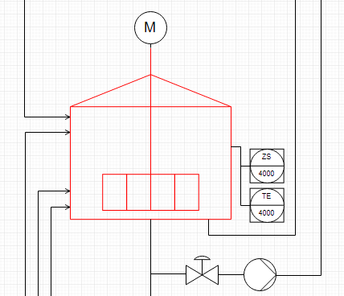
3.4.8 – Vertex Layout Algorithm Concept
Build Hierarchy
from Flat Database Queries (JSON) via Parent Attributes
Traverse Hierarchy
Post-order Depth-first Search Algorithm
Determine path of traversal
Place Vertices
from Flat Database Queries (JSON) via Parent Attributes
Enterprise : AIDA Cruises
1
Site : AIDA
2
Area : Brewery
3
Brewhouse : Process Cell
4
Unit : U_L2
5
U_M5
1
U_P3
5
U_W3
1
EModule : Water_injection
6
Stem_ heating
11
16
…
…
…
…
…
…
…
…
…
…
…
…
…
CModule :
6
7
8
9
10
12
13
14
15
…
…
…
…
…
…
…
Control_valve_440
Pump_P40
Motor
Kettle_sensor_Z
Kettle_sensor_T

Slide 20


3. Vertex Placement Algorithm Concept
Vertex Placement
Depth-first traversal of instance hierarchy (IH) via parent attribute until cModule.
Vertex placement inside group: relative positioning with constraints
Rules for example: if (valve to instrument) : instrument above valve
Implement units and cModules as groups (containers) with mxGraph API.
Count units to construct general grid layout.
Geometry between neighbouring children
$$x=w_{p}+s$$
y$=h_{p}−$ $h_{n}$
wn/2
wp/2
(x, y)
hn/2
hp/2
(0, 0)
spacing
Hgmax (currently)
$$r$$
Wgmax (currently)
Relative Positioning
vertex placement group placement group placement … (recursively)
Parent vertex
(0, 0)
(-0.5,0.5)
(0.5, 0.5)
(1, 1)

Slide 21
To Dos – Next Sprint Weekly Sprint 10
Boardlet Design
Fix floating buttons (side-by-side)
Root node selection also for multiple (with parameters.nodeList)
Design of root-node-selection input field
Build Hierarchy Function
Fix to start from selected root node (to work out for multiple)
Database queries
Connect remaining tables to repository with LC2 (instructions in daily-routine notes)
getData() generic Function
pidRootNode name query (to display in input field on updateInput())
pidNodes name mappings definition
pidConnections name mappings definition
Process Variables name mappings definition
Animations via sapient-bind
Documentation and Commenting
Modularization of code (Ember JS)
JsDocs
Testing

Slide 22
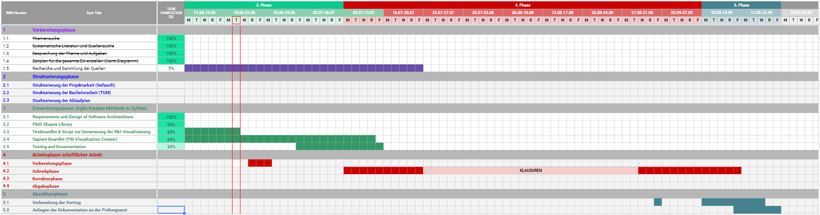
Project – Overview Overview of tasks: Week 10

